Slide 1

管理类联考数学--春笋班

Slide 2
联考数学春笋班
第6章 条件充分性判断
第5章 函数基础知识
第4章 不等式基础知识
第3章 方程基础知识
第2章 代数式的运算
第1章 数的运算

Slide 3
第2章 代数式的运算
1、整式的加减法
2、整式的乘法
3、整式的化简——提取公因式
4、整式的除法——分式的运算

Slide 4
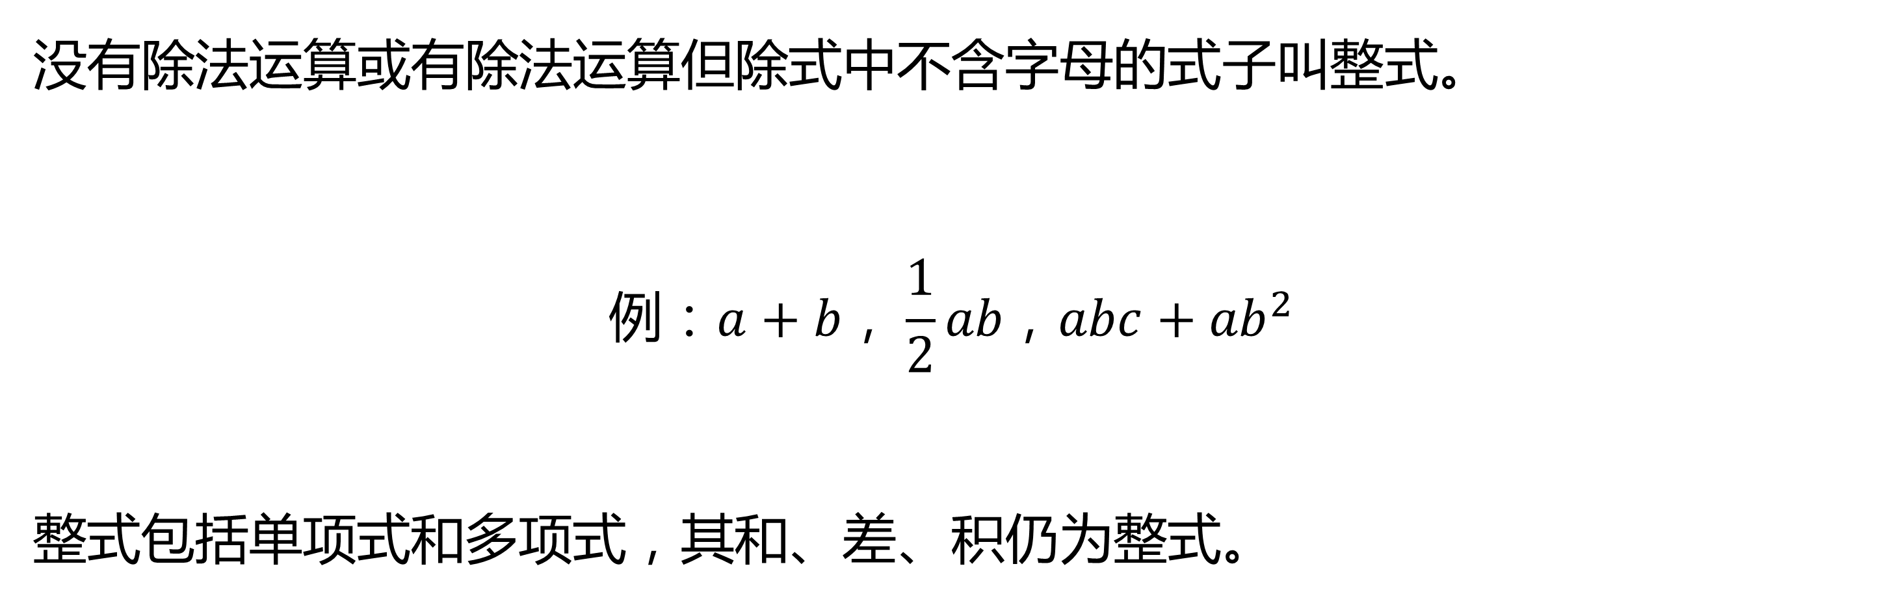
整式定义
没有除法运算或有除法运算但除式中不含字母的式子叫整式。
$$例：a+b，\frac{1}{2}ab，abc+{ab}^{2}$$
整式包括单项式和多项式，其和、差、积仍为整式。

Slide 5
6.1.1.1社会主义从空想到科学的发展
整式的加减法
几个整式相加减，有括号的先去括号，然后合并同类项。例如：
整式加减法的运算步骤：（1）去括弧 （2）合并同类项
注意：去括号时一定要注意符号的处理。

Slide 6

6.1.1.1社会主义从空想到科学的发展
练一练：
$$2a−\left[3b−5a−\left(3a−5b\right)\right]=$$
$$\left(6m^{2}n−5mn^{2}\right)−6\left(m^{2}n−mn^{2}\right)=$$
$$已知：A=3x^{2}−4xy+2y^{2}，B=x^{2}+2xy−5y^{2}，计算：（1）A−B；（2）B−2A.$$

Slide 7
第2章 代数式的运算
1、整式的加减法
2、整式的乘法
3、整式的化简——提取公因式
4、整式的除法——分式的运算

Slide 8
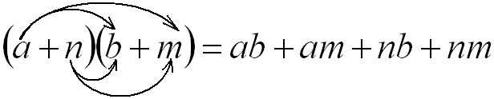
整式的乘法
整式乘法的运算步骤：（1）一个因式的每一项乘以另一个因式的每一项；（2）合并同类项。
例如：

Slide 9
整式的乘法——基本公式：
①
②
③
④

Slide 10
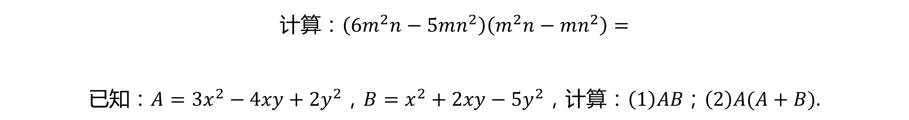

练一练：
$$化简：\frac{{(a−b)}^{2}}{a^{2}−b^{2}}$$
$$化简：\frac{{(a−b)}^{3}}{a^{3}−b^{3}}$$
$$计算：\left(6m^{2}n−5mn^{2}\right)\left(m^{2}n−mn^{2}\right)=$$
$$已知：A=3x^{2}−4xy+2y^{2}，B=x^{2}+2xy−5y^{2}，计算：（1）AB；（2）A(A+B).$$

Slide 11
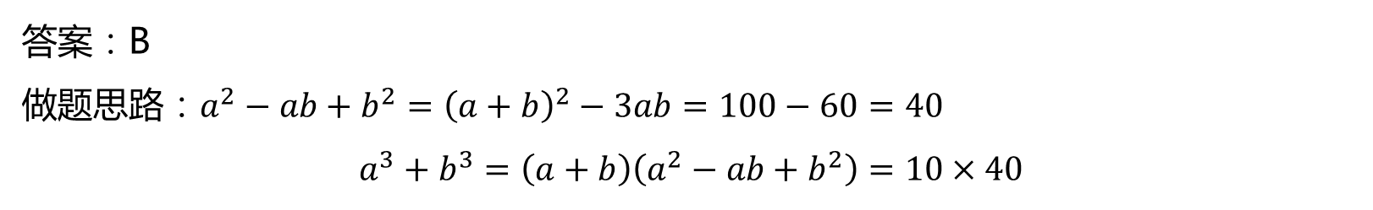
练一练：
已知 则 （ ）
A．200 B．400 C．600 D．800 E.1000
答案：B
做题思路：$a^{2}−ab+b^{2}={\left(a+b\right)}^{2}−3ab=100−60=40$
$$a^{3}+b^{3}=\left(a+b\right)\left(a^{2}−ab+b^{2}\right)=10×40$$

Slide 12
第2章 代数式的运算
1、整式的加减法
2、整式的乘法
3、整式的化简——提取公因式
4、整式的除法——分式的运算

Slide 13
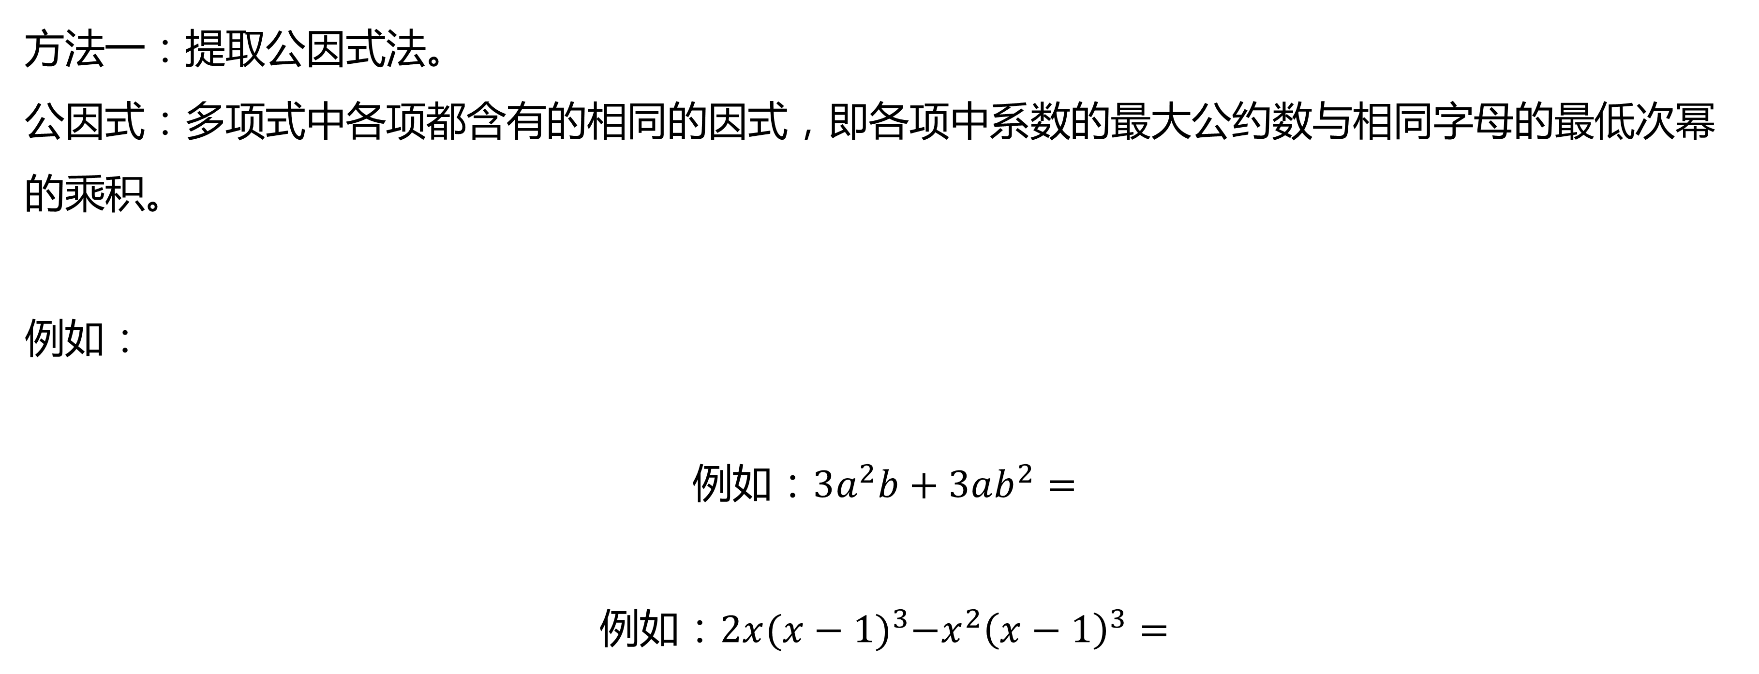
多项式的因式分解
把一个多项式表示成几个整式之积的形式，叫做多项式的因式分解。多项式因式分解的常用方法如下：
方法一：提取公因式法。
公因式：多项式中各项都含有的相同的因式，即各项中系数的最大公约数与相同字母的最低次幂的乘积。
例如：
$$例如：3a^{2}b+3ab^{2}=$$
$$例如：2x{(x−1)}^{3}−x^{2}{\left(x−1\right)}^{3}=$$

Slide 14
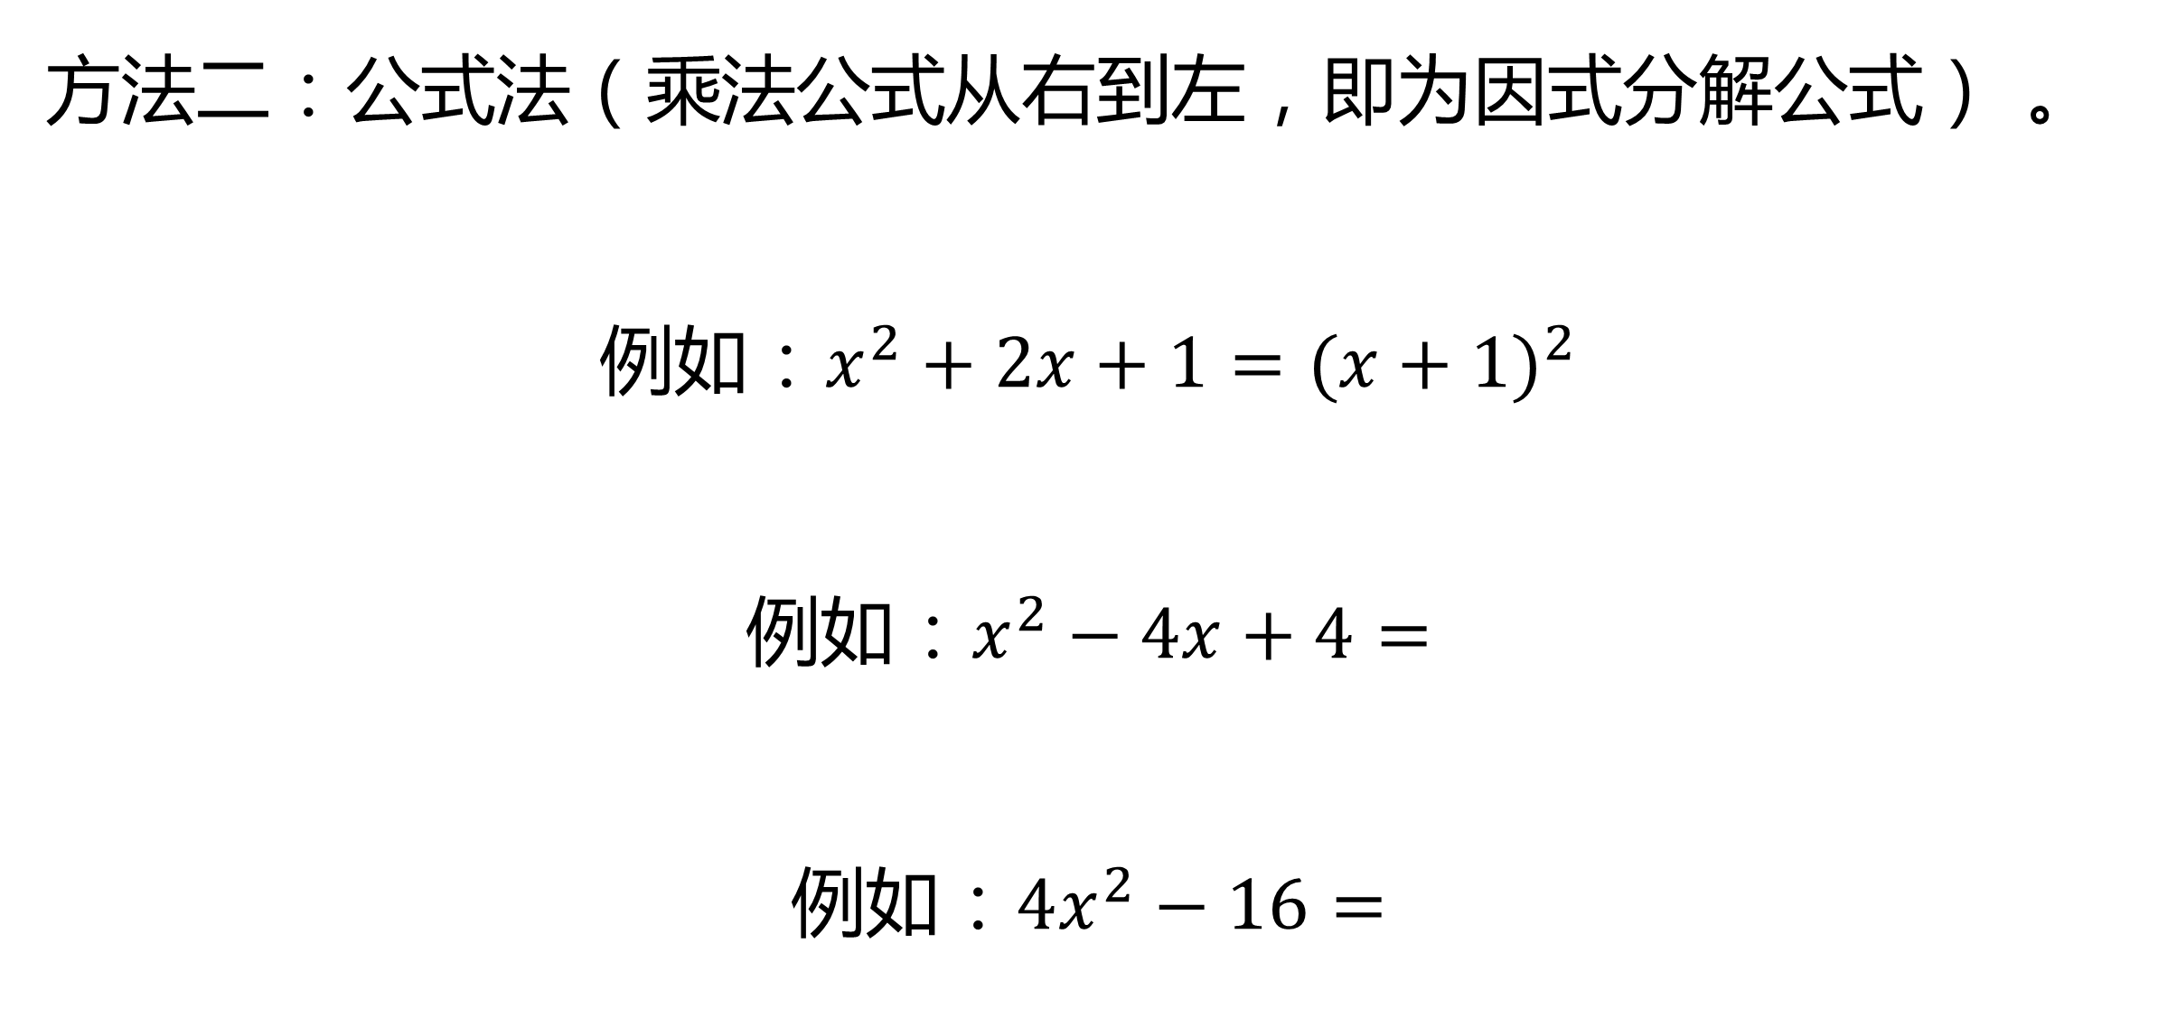
多项式的因式分解
把一个多项式表示成几个整式之积的形式，叫做多项式的因式分解。多项式因式分解的常用方法如下：
方法二：公式法（乘法公式从右到左，即为因式分解公式） 。
$$例如：x^{2}+2x+1={(x+1)}^{2}$$
$$例如：x^{2}−4x+4=$$
$$例如：4x^{2}−16=$$

Slide 15

多项式的因式分解
把一个多项式表示成几个整式之积的形式，叫做多项式的因式分解。多项式因式分解的常用方法如下：
方法三：分组分解法。
分组的三项原则：（1）分组后，能产生公因式；（2）分组后，能运用公式法；（3）分组后，能应用十字相乘法。常用有“一三”分组或“二二”分组法。
例如：

Slide 16
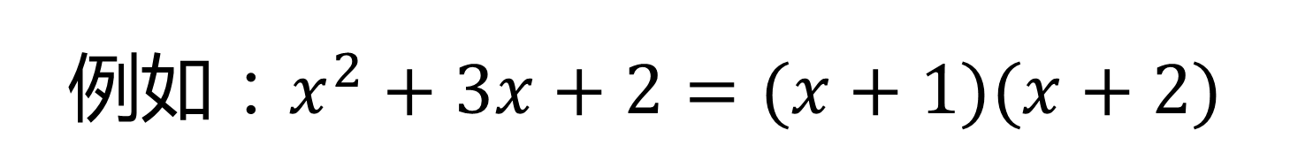
多项式的因式分解
把一个多项式表示成几个整式之积的形式，叫做多项式的因式分解。多项式因式分解的常用方法如下：
方法四：十字相乘法
二次三项式的十字相乘法： 其中：
$$例如：x^{2}+3x+2=(x+1)(x+2)$$
Notes:
2x平方+5x+2,

Slide 17

多项式的因式分解
把一个多项式表示成几个整式之积的形式，叫做多项式的因式分解。多项式因式分解的常用方法如下：
方法四：十字相乘法
二次三项式的十字相乘法： 其中：
例：将 因式分解
解：二次项的系数分解为3=1*3， 常数项-8=（-2）*4，
所以
Notes:
2x平方+5x+2,

Slide 18


练一练：
因式分解：
（4）
（5）

Slide 19
第2章 代数式的运算
1、整式的加减法
2、整式的乘法
3、整式的化简——提取公因式
4、整式的除法——分式的运算

Slide 20
分式的定义：
若A,B表示两个整式，且B≠0，B中含有字母，则称 是分式。

Slide 21
分式的基本性质：
分式的分子和分母同乘以（或除以）同一个不为零的式子，分式的值不变，即有：
分式的基本性质主要应用在分式的通分和约分上。

Slide 22
分式的运算：
（1）加减运算
同分母的几个分式相加减，分母不变，分子相加减；不同分母的几个分式相加减，取这几个分式分母的公分母作分母，通分后化为同分母分式的加减运算。例如：

Slide 23

分式的运算：
（2）乘除运算
几个分式相乘，分子乘分子，分母乘分母。分式的乘法运算满足交换律、结合律和对加减法的分配律。两个分式相除，将除式的分子分母颠倒变为乘法运算。例如：

Slide 24
分式的运算：
（2）乘除运算
几个分式相乘，分子乘分子，分母乘分母。分式的乘法运算满足交换律、结合律和对加减法的分配律。两个分式相除，将除式的分子分母颠倒变为乘法运算。例如：

Slide 25



练一练：

Slide 26
第2章 代数式的运算
1、整式的加减法
2、整式的乘法
3、整式的化简——提取公因式
4、整式的除法——分式的运算

Slide 27
联考数学春笋班
第6章 条件充分性判断
第5章 函数基础知识
第4章 不等式基础知识
第3章 方程基础知识
第2章 代数式的运算
第1章 数的运算

Slide 28


